Slide 1
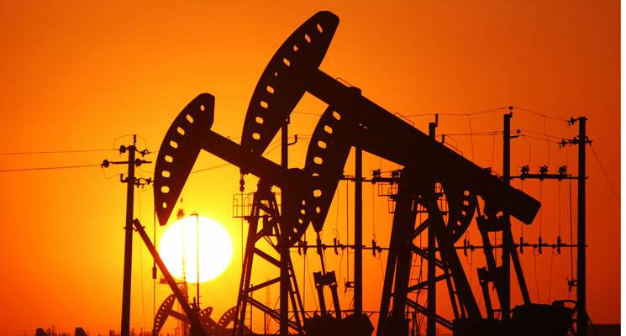

关键词：行将就木、年迈、“夕阳产业”
化石“遗产”
第六组成员：刘天瑞 马林 赵少军

Slide 2

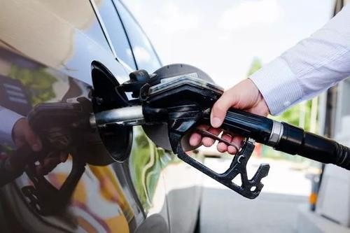


本章节开篇箴言：“当你的子孙后代们得知，你曾经只为了驾车去买一包香烟就烧掉一加仑汽油，他们会觉得这种行为难以置信甚至罪孽慎 重。” ——Paul McGrady
1加仑(美)=3.785 412升 1加仑(英)=4.546 092升
化石能源的浪费/不适当消耗？？
？！

Slide 3



7.1能源的阴暗面
能源会有哪些阴暗面呢？
大家可以先思考一下......
注：此处能源对人类社会发展的积极推动作用暂且避而不谈！

Slide 4
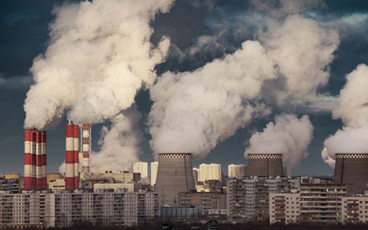
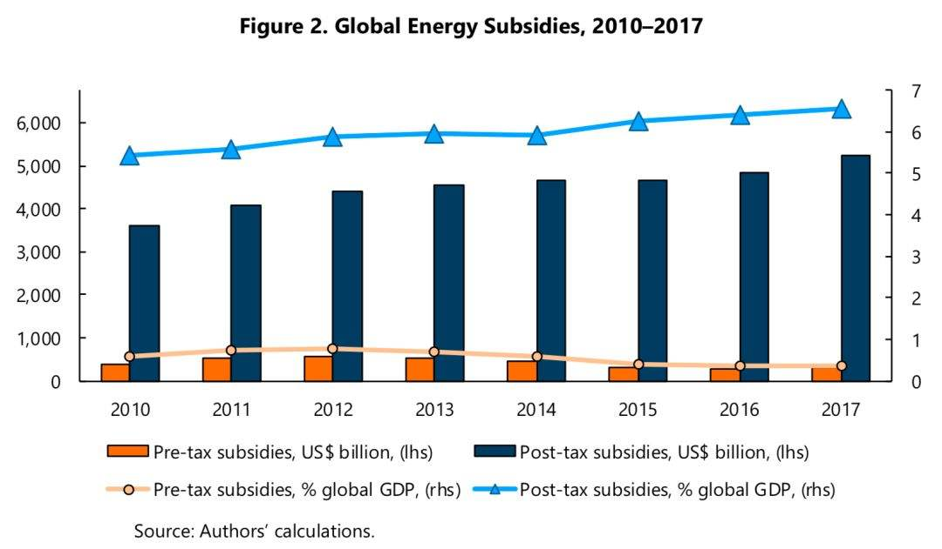


7.1.2不平等性和外部成本
煤，石油，天然气传统的化石能源仍然是这个世界最重要的一个能源。但由于人类的过度开采，使人们不得不担心能源的现状和发展前景。
全球能源减退现状

Slide 5
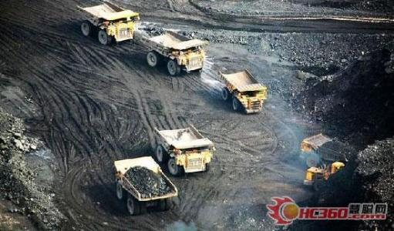
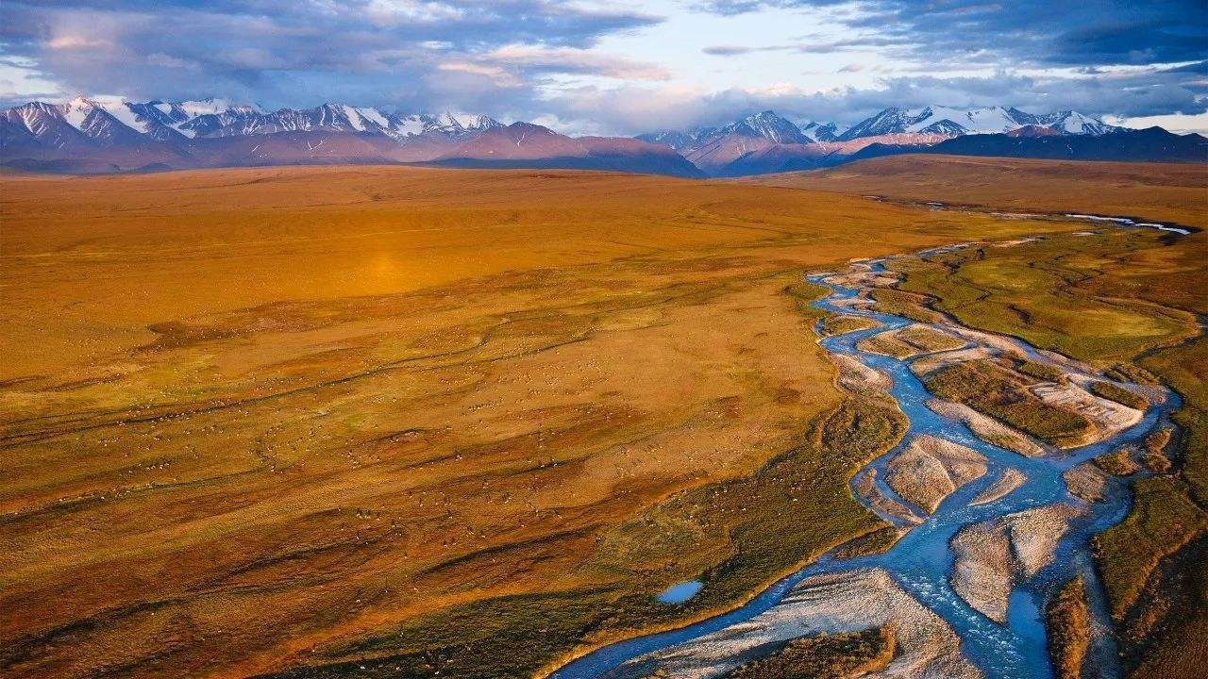


“过度” 开采煤矿
水资源枯竭
掌握对待地球母亲的限度
地表下沉

Slide 6

过度开采能源会造成二氧化碳含量增加，地表下沉等，从而对土地和生物带来危害。
So
我们应该保护资源，走可持续发展道路，为我们的子孙后代留下资源财富。正如习大大所说：“绿水青山就是金山银山”。

Slide 7

7.1.2货币化成本
用经济手段衡量能源体系的危害是一个极为复杂且饱受争议的话题，而且具体方法有待持续优化和改进。
环境变化成本预计价值损害70—7000亿美元！
某机构针对当今能源体系隐藏价格评估（评估对象：矿物燃料的生产开发）

Slide 8

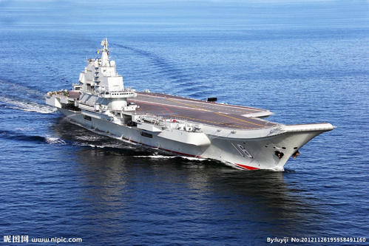
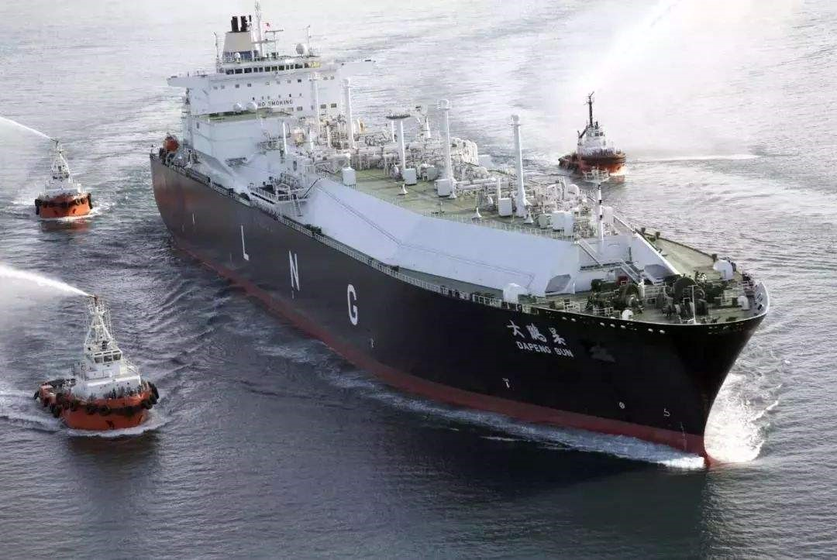
军事需要是新的能源体系中外部性最大，最无法计量的一个领域。即使在和平时期，政府仍然需要巨大的开支用以保障跨洋石油运输安全，维持世界经济运行。
PROTECT
BENEFIT
通常运输石油的货运船会有军舰护卫队护航，也由此可能导致军事纠纷或战乱。
而货运船通常是海上巨兽，其载运量直接决定了成本与收益金额。

Slide 9

7.1.3间接影响
提到矿物燃料的间接负面影响，我们可以列举出大量内容，尽管有的影响十分微妙，但只要深究下去就会找到其中的关联。
严重水土流失
间接负面影响
不同国家肥胖现象（略）
交通运输业事故与污染

Slide 10
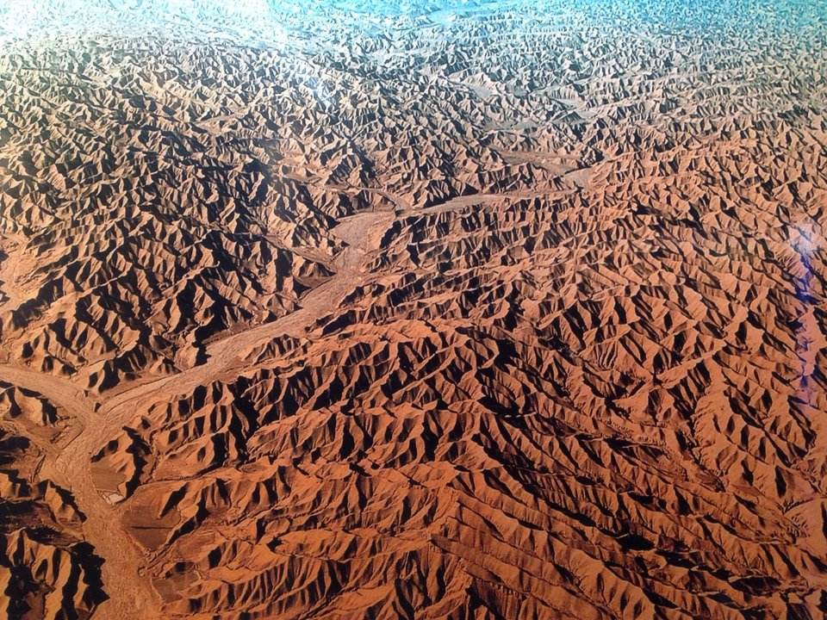
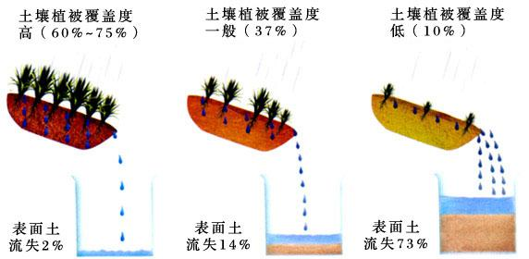
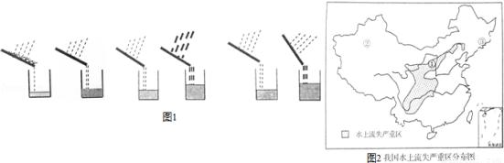
水土流失是指由于自然或人为因素的影响，雨水不能就地消纳，顺势下流，冲刷土壤，造成水分和土壤同时流失的现象。

Slide 11
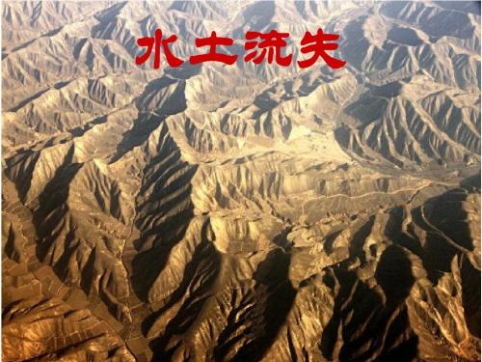
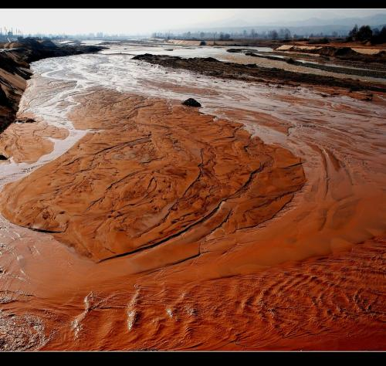

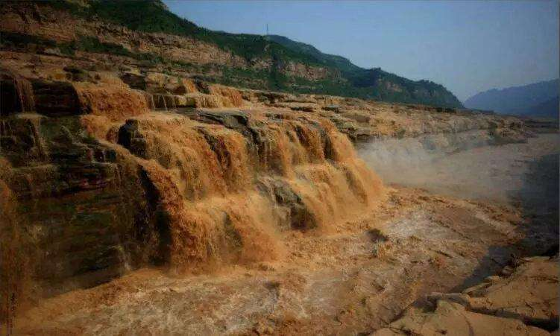
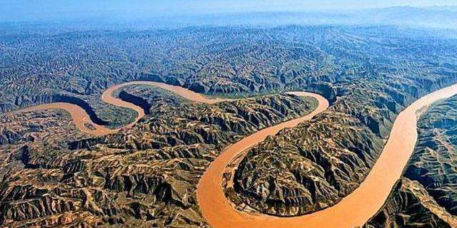
我国水土流失重灾区：黄土高原

Slide 12
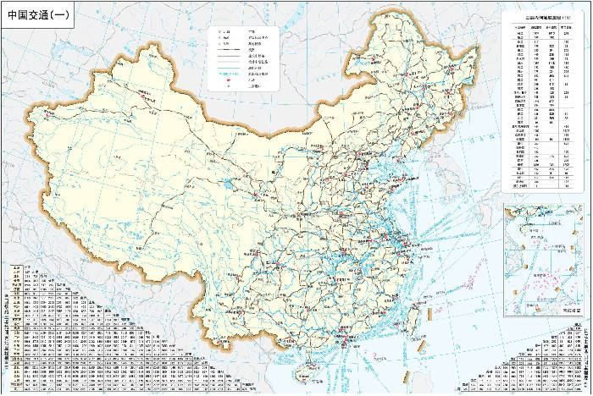
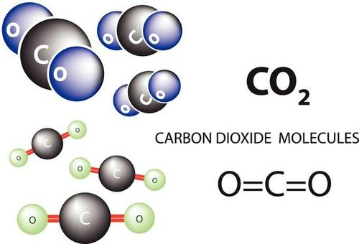
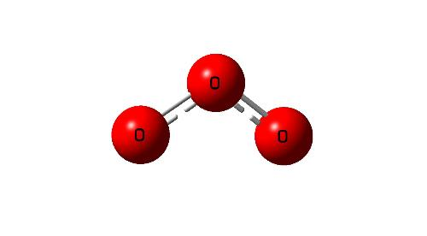
交通运输业
随着交通运输规模不断扩大，交通事故及人员伤亡，噪声污染及尾气排放，土壤和水污染等事件已经严重损害人类的健康和正常生活。
排放量： 15% 30%

Slide 13
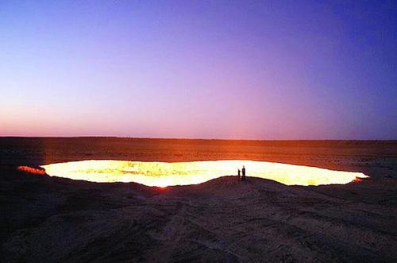

添插一部分拓展知识：
地火
地火.又称地下煤火，是煤炭地层在地表下满足燃烧条件后，产生自燃，或经其它渠道燃烧所形成的大规模地下燃烧发火。 地火形成后，地表和周围土地大范围内因温度极高而生物无法生存，产生很大的生物灭绝。同时，地火也消耗地下水，对地下结构产生很大的影响。

Slide 14

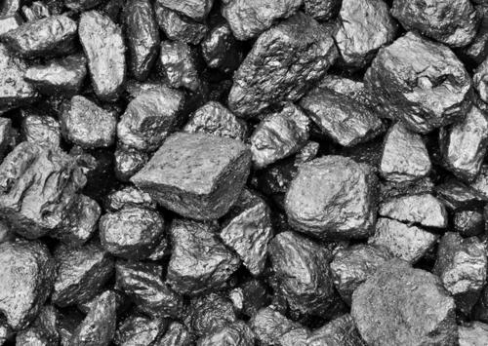
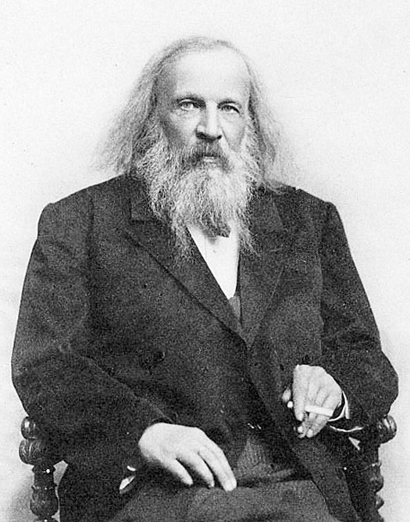
Underground Coal Gasification
地下煤炭气化的设想
最早由俄国著名化学家门捷列夫于1888年提出，他认为，“采煤的目的应当说是提取煤中含能的成分，而不是采煤本身”，并指出了实现煤炭气化工业化的基本途径。
Gas!
我国自1958年以来开始进行自然条件下煤炭地下气化试验，1980年以后，先后在徐州、唐山、山东新汶等十余个矿区进行了试验，初步实现了地下气化从试验到应用的突破。

Slide 15


谢谢观看

